Slide 1
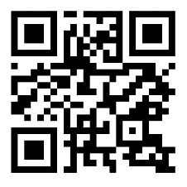
Tamaño de impresión Hoja A4 o Carta (29 x 21 cm.), si deseas puedes encogerlo o ampliarlo
Puedes imprimir en papel bond normal o fotográfico.
VER VIDEO DE COMO ARMAR: https://youtu.be/MPKUy9YhC6k
Mis 2 Añitos
INFORMACIÓN NUTRICIONAL
Muchas
gracias
por venir
a mi
Fiesta
EL AMOR es la fuente de energía
AMISTAD
ALEGRIA
FELICIDAD
DIVERSIÓN
COMPAÑERISMO
100%
100%
100%
100%
100%
PRODUCTO: 20g.
Mateo
www.megaidea.net
Mateo
Notes:
Molde descargado de www.megaidea.net

